Slide 1









Slide 2
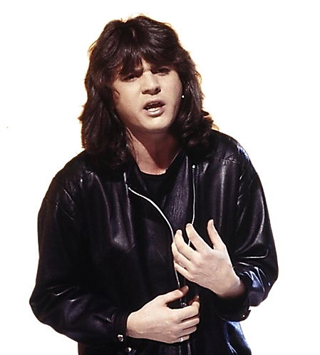
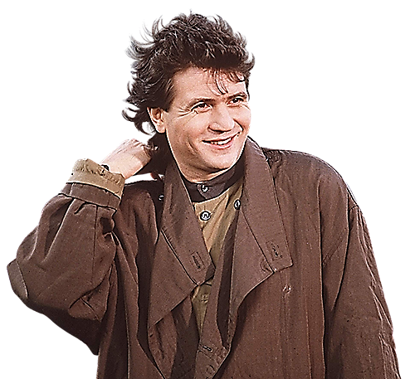
01 - Quand on arrive en ville (Live à l'Olympia _ 1981)
02 - Me laisse pas m'en aller (Live à l'Olympia _ 1981)
03 - La vie ne m'apprend rien (Live à l'Olympia _ 1981)
04 - Le chanteur (Live à l'Olympia _ 1981)
05 - Lipstick Polychrome (Live à l'Olympia _ 1981)
06 - Lady Marlène (Live à l'Olympia _ 1981)
07 - Je suis bien (Live à l'Olympia _ 1981)
08 - Banlieue nord (Live à l'Olympia _ 1981)
09 - Partir avant les miens (Live au Palais des Sports _ 1984)
10 - Lucie (Live au Palais des Sports _ 1984)
11 - Dieu que c'est beau (Live au Palais des Sports _ 1984)
12 - Je ne suis pas un héros (Live au Palais des Sports _ 1984)
13 - Vendeurs de larmes (Live au Palais des Sports _ 1984)
14 - Vivre ou survivre (Live au Palais des Sports _ 1984)
15 - Pour la femme veuve qui s'éveille (Live au Palais des Sports _ 1984)
16 - Mon fils ma bataille (Live au Palais des Sports _ 1984)

Slide 3

























